Slide 1
ỨNG DỤNG HỌC SÂU TRONG BÀI TOÁN ẢNH
PHÁT HIỆN TẾ BÀO UNG THƯ
Chuyên đề 3
Giảng viên hướng dẫn:
TS. Nguyễn Thị Bích Thủy
Nhóm 7:
Nguyễn Ngọc Đức
Lương thị Giang
Ngô Kim Chung

Slide 2
OUTLINE
01
Phát biểu bài toán
02
Kiến thức nền tảng
03
Thực nghiệm
04
Tổng kết

Slide 3
OUTLINE
01
Phát biểu bài toán
02
Kiến thức nền tảng
03
Thực nghiệm
04
Tổng kết

Slide 4
PHÁT BIỂU BÀI TOÁN
Đề tài: Phân loại nhị phân các ảnh mô bệnh học chứa hoặc không chứa tế bào ung thư
Dữ liệu: Cuộc thi Kaggle Histopathologic Cancer Detection
Ý nghĩa đề tài: Mẫu mô bệnh học được dùng để chẩn đoán ung thư. Tuy nhiên, việc này yêu cầu đào tạo chuyên sâu nhưng vẫn rất tốn thời gian và độ chính xác thấp. Do đó, việc tự động hóa quá trình phát hiện tế bào ung thư có nhiều lợi thế:
Giảm tải cho các nhà giải phẫu bệnh
Tăng tốc độ chẩn đoán
Cho phép chẩn đoán từ xa

Slide 5
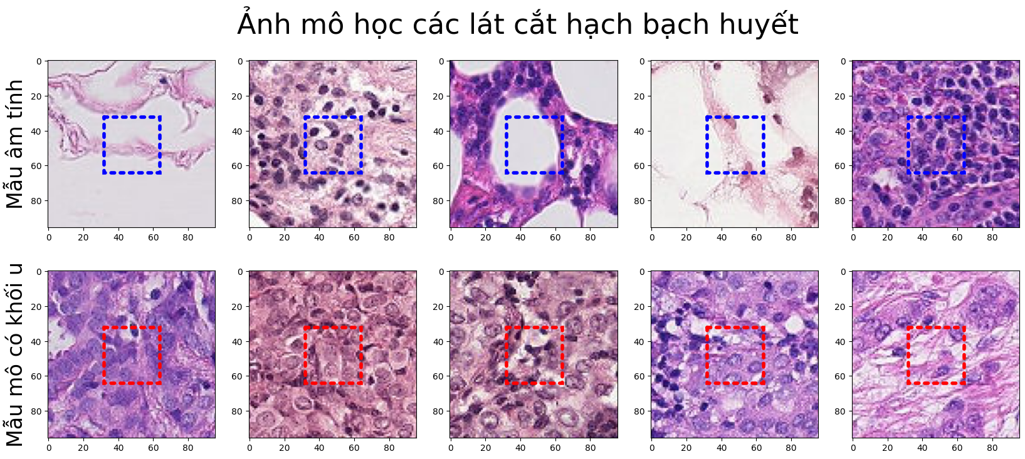
PHÁT BIỂU BÀI TOÁN
Bộ dữ liệu: 22.002 ảnh 96x96, với nhãn là 0 / 1 – tương ứng với có và không có tế bào ung thư, tỷ lệ ~60 – 40.
Dữ liệu được chia thành tập huấn luyện và kiểm thứ với tỷ lệ 80 – 20.

Slide 6
OUTLINE
01
Phát biểu bài toán
02
Kiến thức nền tảng
03
Thực nghiệm
04
Tổng kết

Slide 7
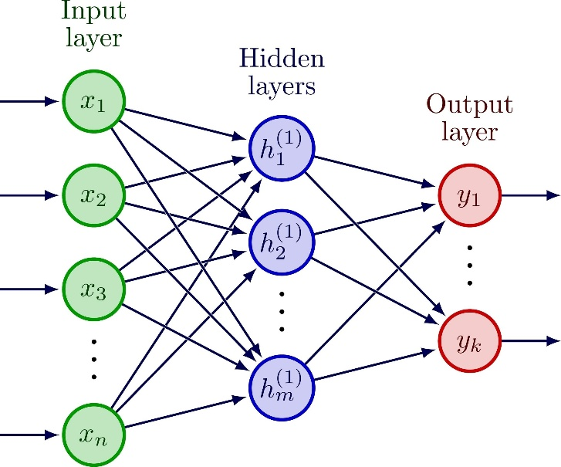
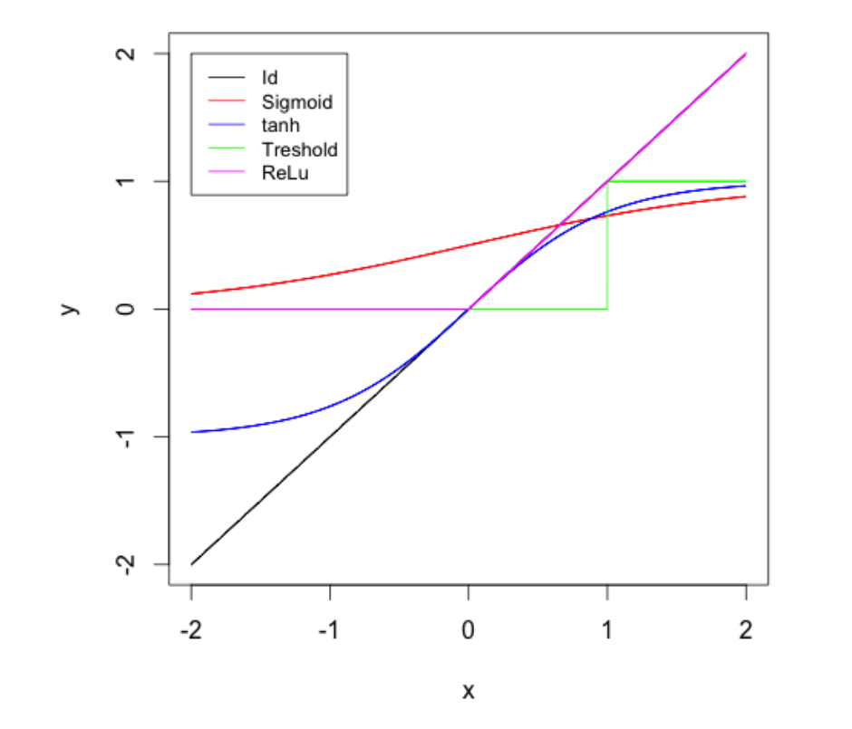
KIẾN THỨC NỀN TẢNG
Học sâu (Deep learning): Sử dụng các mạng nơ-ron nhân tạo có nhiều lớp.
Mô phỏng cách bộ não tư duy: Các nút nơ ron kết nối với nhau và được tổ chức thành các lớp → cho phép học các biểu diễn cũng như đặc trưng của dữ liệu ở nhiều mức độ trừu tượng khác nhau
Các nút thường sử dụng hàm kích hoạt phi tuyến → khắc phục hạn chế của các mô hình tuyến tính, hạn chế trích xuất đặc trưng thủ công
Có thể áp dụng được trong cả bài toán hồi quy hoặc phân loại

Slide 8
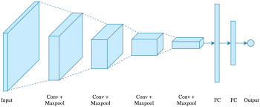
KIẾN THỨC NỀN TẢNG
Mạng nơ ron tích chập (Convolutional Neural Network – CNN): Kiến trúc học sâu chuyên biệt cho dữ liệu dạng lưới thay vì dạng chuỗi (véc tơ), giúp giữ lại được thông tin không gian.
Các lớp trong mạng CNN:
Lớp Tích chập (Convolutional Layer): Trượt các bộ lọc (filters/kernels) trên ảnh để trích xuất đặc trưng (cạnh/góc/hoa văn…)
Lớp Gộp (Pooling Layer): Giảm độ nhạy với những biến đổi nhỏ trong ảnh đầu vào
Lớp Kết nối đầy đủ (Fully Connected Layer): Chuyển về véc tơ nhằm phân loại dựa trên các đặc trưng đã trích xuất

Slide 9
OUTLINE
01
Phát biểu bài toán
02
Kiến thức nền tảng
03
Thực nghiệm
04
Tổng kết

Slide 10
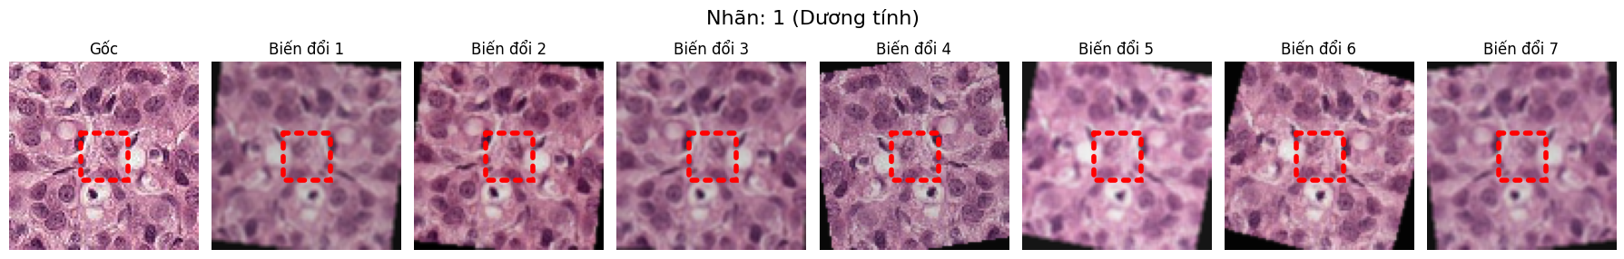
THỰC NGHIỆM
Chuẩn hóa dữ liệu:
Tăng cường ảnh:
Lật ngẫu nhiên: Lật ngang với xác suất 50%.
Xoay ngẫu nhiên: Trong khoảng ±15 độ.
Biến đổi màu sắc (Color Jitter): Thay đổi nhẹ độ sáng, tương phản, bão hòa và sắc độ.
Làm mờ (Gaussian Blur): Giúp mô hình chống chịu với nhiễu ảnh nhẹ.
Tiền xử lý: Làm chuẩn các giá trị màu về [0, 1] – Kích cỡ tùy thuộc mô hình thực nghiệm

Slide 11
THỰC NGHIỆM
Các mô hình sử dụng
Huấn luyện từ đầu: Mô hình CNN đơn giản
Tinh chỉnh từ mô hình đã huấn luyện:
ResNet (Residual network)
DenseNet (Densely connected network) 169 và 121 lớp
ViT (Vision Transformer) 16

Slide 12
THỰC NGHIỆM
Mô hình CNN đơn giản: Kiến trúc
Số kênh gấp đôi nhưng chiều dài/rộng giảm một nửa
Input
3x96x96
Conv. 1 Max Pool
16x96x96
Conv. 2 Max Pool
32x48x48
Conv. 3 Không Pool
64x24x24
Global Average Pool
64x1x1
FC. 1 Dropout
100 x 1
FC. 2
2 x 1
Output
[0, 1]

Slide 13
THỰC NGHIỆM
Mô hình CNN đơn giản: Kiến trúc
Tích chập (Convolution)
Dùng một bộ lọc nhỏ (ví dụ 3x3) quét qua ảnh.
Bộ lọc học cách phát hiện đường viền, góc, texture. Ví dụ: bộ lọc dọc → tìm cạnh dọc (như viền tai mèo).
Nhiều lớp tích chập → học dần đặc trưng
Lớp đầu: phát hiện đường thẳng, màu sắc.
Lớp giữa: phát hiện hình tròn, mắt, mũi.
Lớp sâu: phát hiện cả khuôn mặt mèo.
Giảm kích thước (Pooling)
Sau mỗi lần tích chập, ta thu nhỏ ảnh (Max Pooling).
Giúp mạng nhanh hơn và tập trung vào đặc trưng quan trọng.

Slide 14
THỰC NGHIỆM
Mô hình CNN đơn giản: Tinh chỉnh tham số Random Grid Search
Số lần thử nghiệm: 40
Batch size: 32
Dừng sớm: nếu f1 tập kiểm thử không tăng sau 15 vòng lặp huấn luyện
Số vòng lặp huấn luyện: 50 – 100 – 200 – 300
Số tầng tích chập: 3 – 4 – 5
Số bộ lọc tầng tích chập đầu tiên: 8 – 16 – 32
Kích thước đầu ra lớp kết nối đầy đủ đầu tiên: 64 – 100 – 128 – 256
Tỷ lệ dropout lớp kết nối đầy đủ đầu tiên: 0,10 – 0,25 – 0,35 – 0,5

Slide 15
THỰC NGHIỆM
Mô hình CNN đơn giản: Kết quả thử nghiệm
Số lần thử nghiệm: 40
Batch size: 32
Dừng sớm: nếu f1 tập kiểm thử không tăng sau 15 vòng lặp huấn luyện
Số vòng lặp huấn luyện: 50 – 100 – 200 – 300
Số tầng tích chập: 3 – 4 – 5
Số bộ lọc tầng tích chập đầu tiên: 8 – 16 – 32
Kích thước đầu ra lớp kết nối đầy đủ đầu tiên: 64 – 100 – 128 – 256
Tỷ lệ dropout lớp kết nối đầy đủ đầu tiên: 0,10 – 0,25 – 0,35 – 0,5

Slide 16
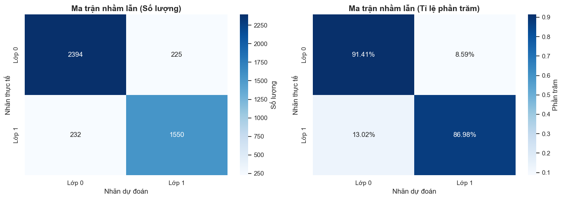
THỰC NGHIỆM
Mô hình CNN đơn giản: Kết quả thử nghiệm
F1 cho các kết quả dương tính (1) là 87,15% và âm tính (0) là 91,29% → trung bình trọng số là 89,61%

Slide 17
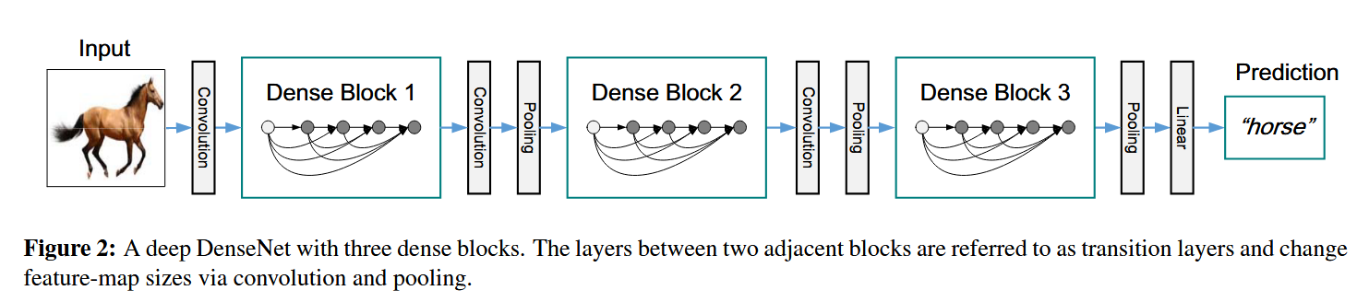
THỰC NGHIỆM
Mô hình DenseNet: Kiến trúc
DenseNet là Mạng tích chập kết nối dày đặc, được phát triển bởi Huang và cộng sự trong bài báo Densely Connected Convolutional Network (2017).
Điểm mới: Tái sử dụng đặc trưng qua việc ghép nối các bản đồ đặc trưng từ lớp trước đó
Giảm thiểu tiêu biến Gradient: Luồng gradient được cải thiện nhờ mỗi lớp có kết nối trực tiếp tới đầu vào và hàm mất mát cuối cùng
Tái sử dụng đặc trưng: Tất cả các lớp đều có quyền truy cập vào các bản đồ đặc trưng từ tất cả các lớp trước đó
Giảm số lượng tham số: Nhờ tái sử dụng đặc trưng thay vì học lại

Slide 18
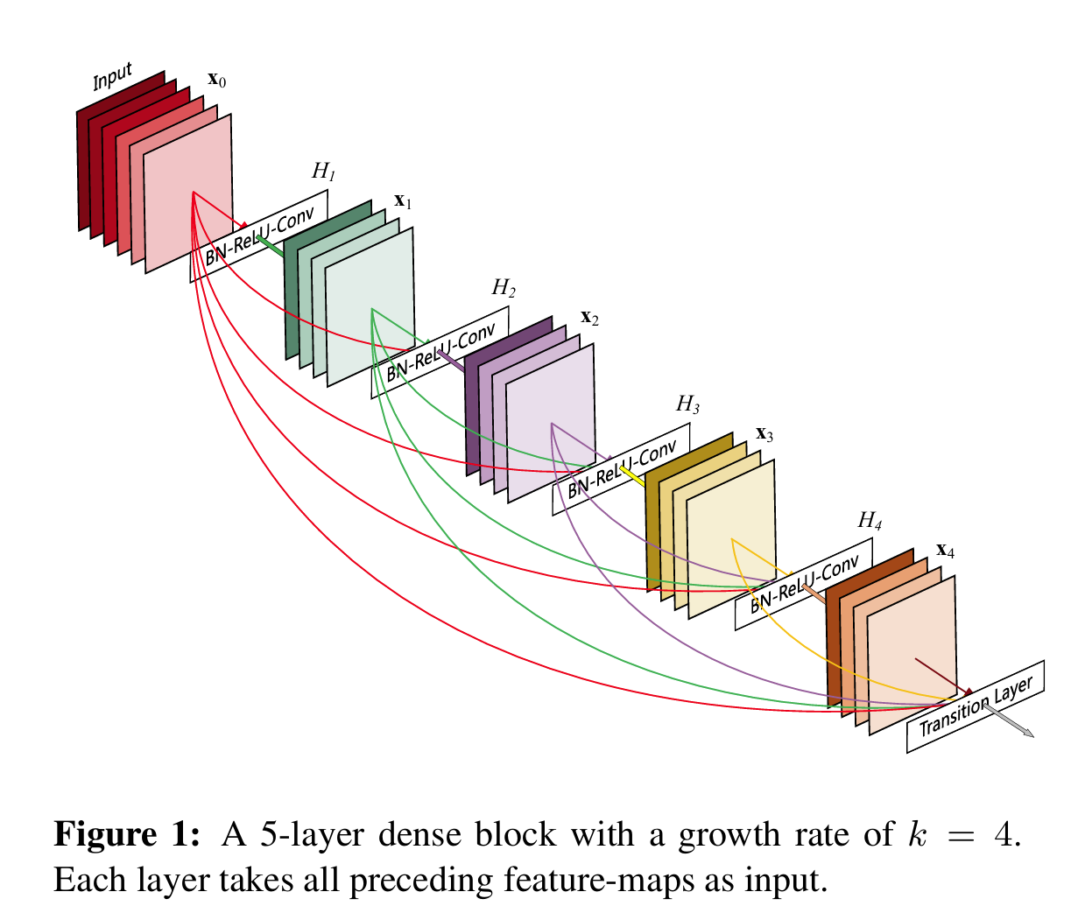
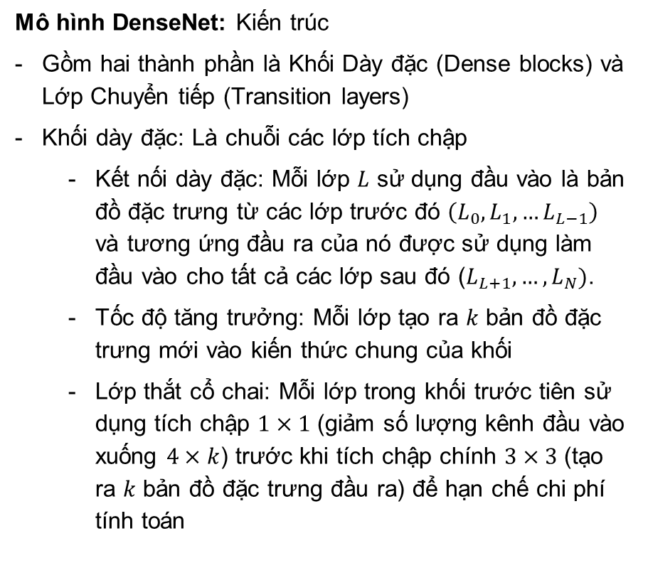
THỰC NGHIỆM
Mô hình DenseNet: Kiến trúc
Gồm hai thành phần là Khối Dày đặc (Dense blocks) và Lớp Chuyển tiếp (Transition layers)
Khối dày đặc: Là chuỗi các lớp tích chập
Kết nối dày đặc: Mỗi lớp $L$ sử dụng đầu vào là bản đồ đặc trưng từ các lớp trước đó $\left(L_{0}, L_{1},…L_{L−1}\right)$ và tương ứng đầu ra của nó được sử dụng làm đầu vào cho tất cả các lớp sau đó ($L_{L+1},…,L_{N})$.
Tốc độ tăng trưởng: Mỗi lớp tạo ra $k$ bản đồ đặc trưng mới vào kiến thức chung của khối
Lớp thắt cổ chai: Mỗi lớp trong khối trước tiên sử dụng tích chập $1×1$ (giảm số lượng kênh đầu vào xuống $4×k$) trước khi tích chập chính $3×3$ (tạo ra $k$ bản đồ đặc trưng đầu ra) để hạn chế chi phí tính toán

Slide 19

THỰC NGHIỆM
Mô hình DenseNet: Kiến trúc
Lớp Chuyển tiếp: Đặt giữa các khối Dày đặc nhằm giảm kích thước các bản đồ đặc trưng và giảm số lượng kênh
Tích chập $1×1$: Giảm số lượng bản đồ đặc trưng
Gộp trung bình $2×2$ với sải $2$: Giảm một nửa kích thước chiều cao và chiều rộng của các bản đồ đặc trưng

Slide 20
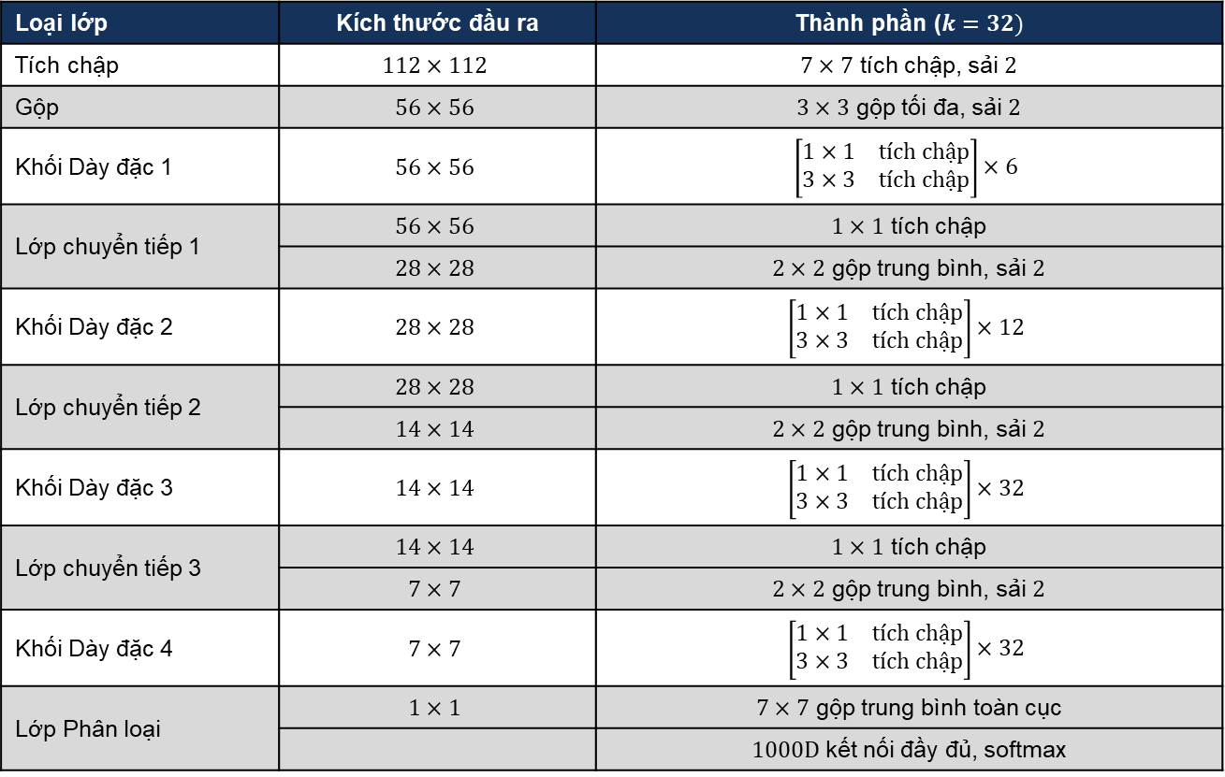
THỰC NGHIỆM
Mô hình DenseNet169:
Kiến trúc: 169 lớp
Trọng số: IMAGENET1K_V1 tiền huấn luyện từ bộ dữ liệu ImageNet
1,28 triệu ảnh huấn luyện
50.000 ảnh kiểm định
Danh mục 1.000 đối tượng
Loại lớp | Kích thước đầu ra | Thành phần ($k=32)$
Tích chập | $$112×112$$ | $7×7$ tích chập, sải $2$
Gộp | $$56×56$$ | $3×3$ gộp tối đa, sải $2$
Khối Dày đặc 1 | $$56×56$$ | $$\left[\begin{matrix}1×1 & tích chập \\ 3×3 & tích chập\end{matrix}\right]×6$$
Lớp chuyển tiếp 1 | $$56×56$$ | $1×1$ tích chập
 | $$28×28$$ | $2×2$ gộp trung bình, sải $2$
Khối Dày đặc 2 | $$28×28$$ | $$\left[\begin{matrix}1×1 & tích chập \\ 3×3 & tích chập\end{matrix}\right]×12$$
Lớp chuyển tiếp 2 | $$28×28$$ | $1×1$ tích chập
 | $$14×14$$ | $2×2$ gộp trung bình, sải $2$
Khối Dày đặc 3 | $$14×14$$ | $$\left[\begin{matrix}1×1 & tích chập \\ 3×3 & tích chập\end{matrix}\right]×32$$
Lớp chuyển tiếp 3 | $$14×14$$ | $1×1$ tích chập
 | $$7×7$$ | $2×2$ gộp trung bình, sải $2$
Khối Dày đặc 4 | $$7×7$$ | $$\left[\begin{matrix}1×1 & tích chập \\ 3×3 & tích chập\end{matrix}\right]×32$$
Lớp Phân loại | $$1×1$$ | $7×7$ gộp trung bình toàn cục
 |  | $1000D$ kết nối đầy đủ, softmax

Slide 21
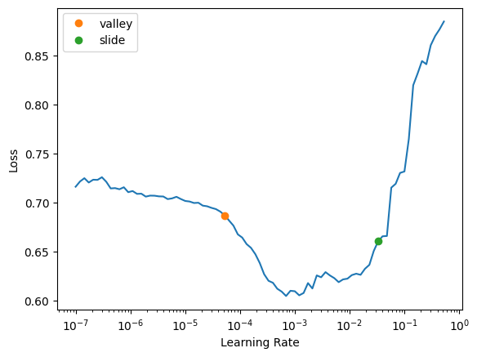
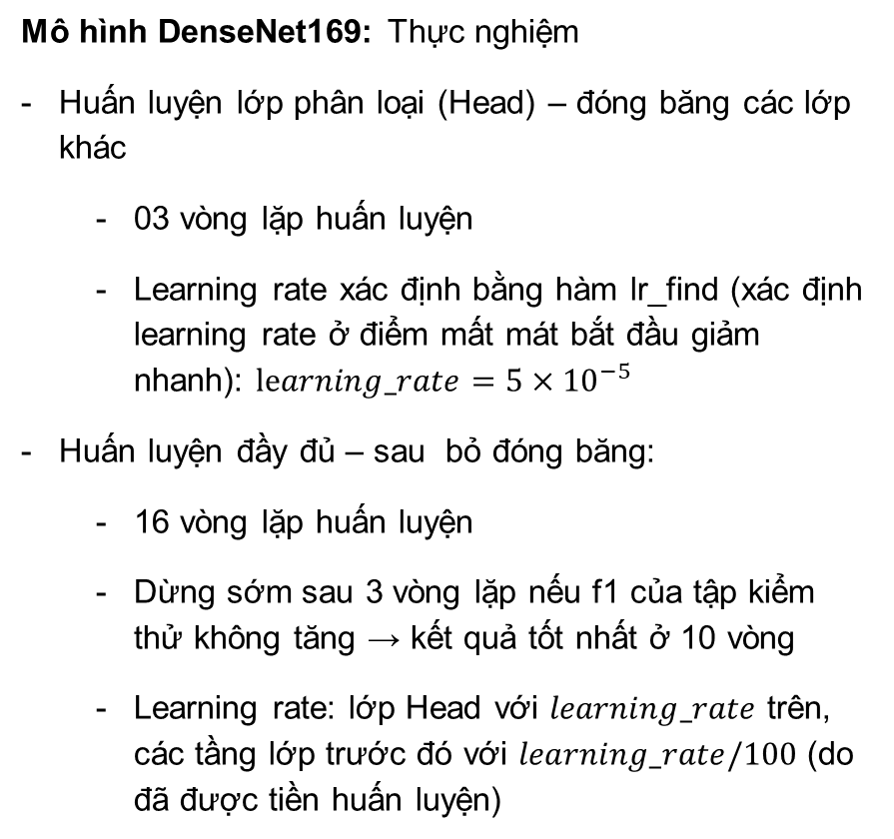
THỰC NGHIỆM
Mô hình DenseNet169: Thực nghiệm
Huấn luyện lớp phân loại (Head) – đóng băng các lớp khác
03 vòng lặp huấn luyện
Learning rate xác định bằng hàm lr_find (xác định learning rate ở điểm mất mát bắt đầu giảm nhanh): $learning_rate=5×{10}^{−5}$
Huấn luyện đầy đủ – sau bỏ đóng băng:
16 vòng lặp huấn luyện
Dừng sớm sau 3 vòng lặp nếu f1 của tập kiểm thử không tăng → kết quả tốt nhất ở 10 vòng
Learning rate: lớp Head với $learning_rate$ trên, các tầng lớp trước đó với $learning_rate/100$ (do đã được tiền huấn luyện)

Slide 22
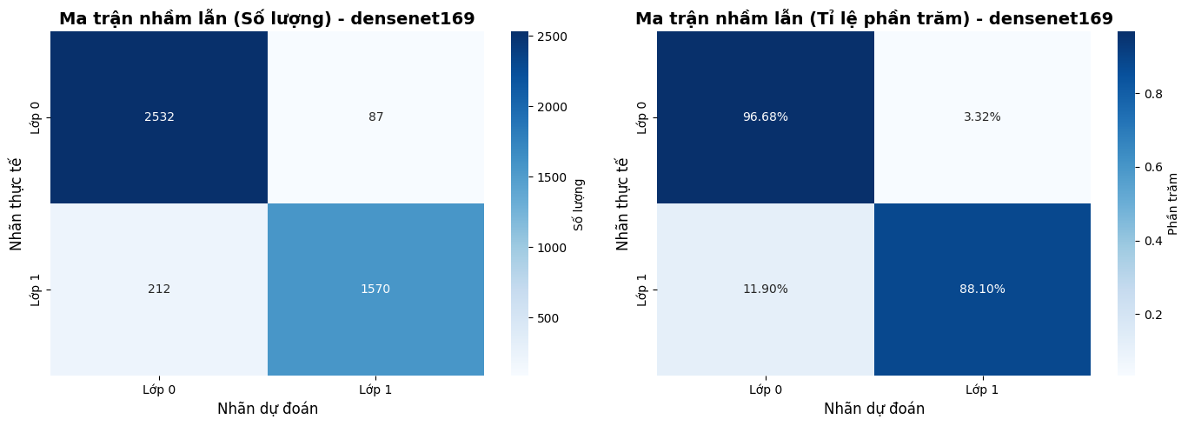
THỰC NGHIỆM
Mô hình DenseNet169: Kết quả thực nghiệm
F1 cho các kết quả dương tính (1) là 91,31% và âm tính (0) là 94,43% → trung bình trọng số là 93,16%

Slide 23

THỰC NGHIỆM
Mô hình DenseNet121:
Kiến trúc: 121 lớp
Loại lớp | Kích thước đầu ra | Thành phần ($k=32)$
Tích chập | $$112×112$$ | $7×7$ tích chập, sải $2$
Gộp | $$56×56$$ | $3×3$ gộp tối đa, sải $2$
Khối Dày đặc 1 | $$56×56$$ | $$\left[\begin{matrix}1×1 & tích chập \\ 3×3 & tích chập\end{matrix}\right]×6$$
Lớp chuyển tiếp 1 | $$56×56$$ | $1×1$ tích chập
 | $$28×28$$ | $2×2$ gộp trung bình, sải $2$
Khối Dày đặc 2 | $$28×28$$ | $$\left[\begin{matrix}1×1 & tích chập \\ 3×3 & tích chập\end{matrix}\right]×12$$
Lớp chuyển tiếp 2 | $$28×28$$ | $1×1$ tích chập
 | $$14×14$$ | $2×2$ gộp trung bình, sải $2$
Khối Dày đặc 3 | $$14×14$$ | $$\left[\begin{matrix}1×1 & tích chập \\ 3×3 & tích chập\end{matrix}\right]×24$$
Lớp chuyển tiếp 3 | $$14×14$$ | $1×1$ tích chập
 | $$7×7$$ | $2×2$ gộp trung bình, sải $2$
Khối Dày đặc 4 | $$7×7$$ | $$\left[\begin{matrix}1×1 & tích chập \\ 3×3 & tích chập\end{matrix}\right]×16$$
Lớp Phân loại | $$1×1$$ | $7×7$ gộp trung bình toàn cục
 |  | $1000D$ kết nối đầy đủ, softmax

Slide 24
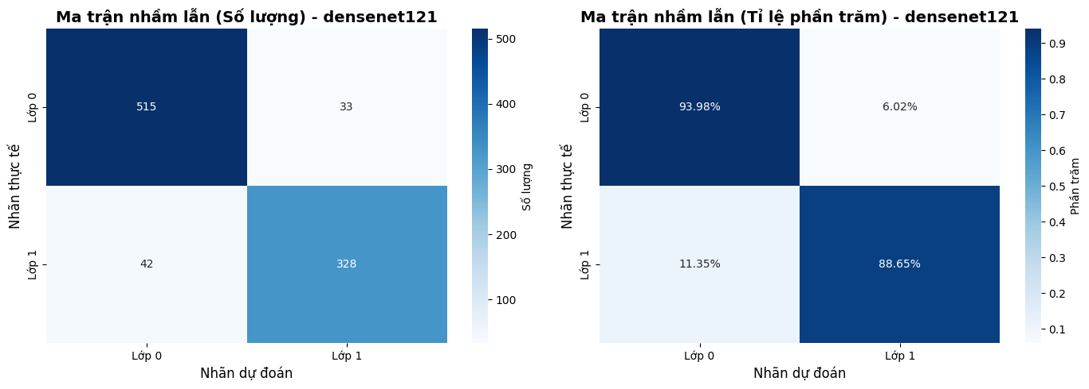
THỰC NGHIỆM
Mô hình DenseNet121: Kết quả thực nghiệm
F1 cho các kết quả dương tính (1) là 89,74% và âm tính (0) là 93,21% → trung bình trọng số là 91,81%

Slide 25
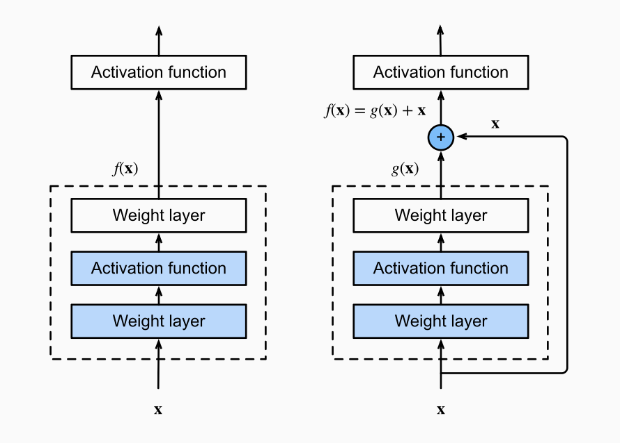
THỰC NGHIỆM
Mô hình ResNet: Kiến trúc
Khắc phục điểm yếu của CNN khi học qua nhiều lớp: Vanishing Gradient
- Với các mô hình học sâu truyền thống có những điểm yếu: càng nhiều lớp thì tín hiệu học được được truyền về càng yếu, vanishing gradient, trong khi lẽ ra học càng nhiều lớp thì sẽ có càng nhiều thông tin.
- Do đó, khắc phục nhược điểm này, cải tiến Skip Connections (Residual Connections) ra đời.
Hiểu đơn giản là: Thay vì chỉ học: Output = F(Input) thì sẽ cộng thêm Input (gọi là Skip connection) vào thành Output = F(Input) + Input
Cải tiến này giúp mô hình ResNet chỉ học phần khác biệt , bỏ qua phần giống nhau, giúp cơ chế học dễ hơn.

Slide 26
THỰC NGHIỆM
Mô hình ResNet: Cài đặt chạy thử nghiệm với ResNet34, ResNet50, ResNet101
- Dataset: Cùng bộ (có augmentation)
- Mô hình: ResNet34, ResNet50, ResNet101
- Pre-train: Có
- Loss-function: Binary Cross-Entropy with Logits
- Optimizer: Adam
- Batch size: 64
- Epoch: 15 (do có pre-train)
Tóm tắt các mô hình thử nghiệm
Model | Layers | Parameters | Use Case
ResNet-34 | 34 | 21,285,185 | Good balance
ResNet-50 | 50 | 23,510,081 | Most popular
ResNet-101 | 101 | 44M | High accuracy

Slide 27
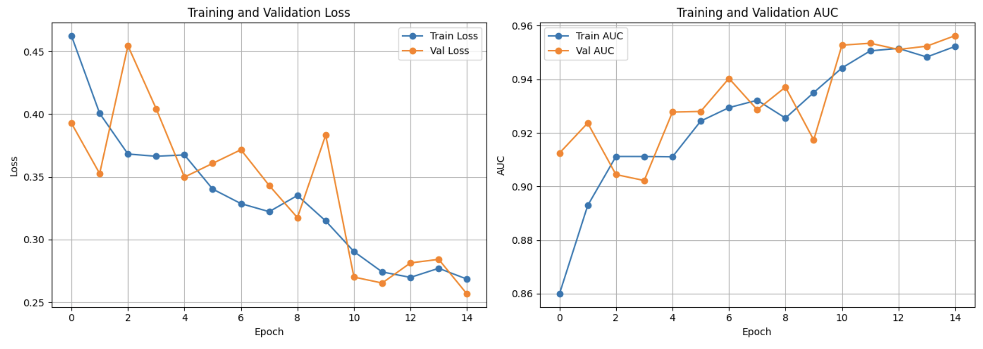
THỰC NGHIỆM
Kết quả thử nghiệm mô hình ResNet34 đạt 0.9563 Validation AUC

Slide 28
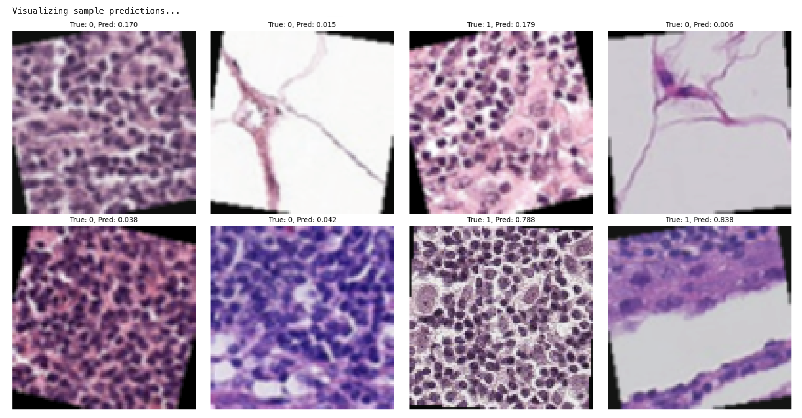
THỰC NGHIỆM
Kết quả thử nghiệm mô hình ResNet34 đạt 0.9563 Validation AUC

Slide 29
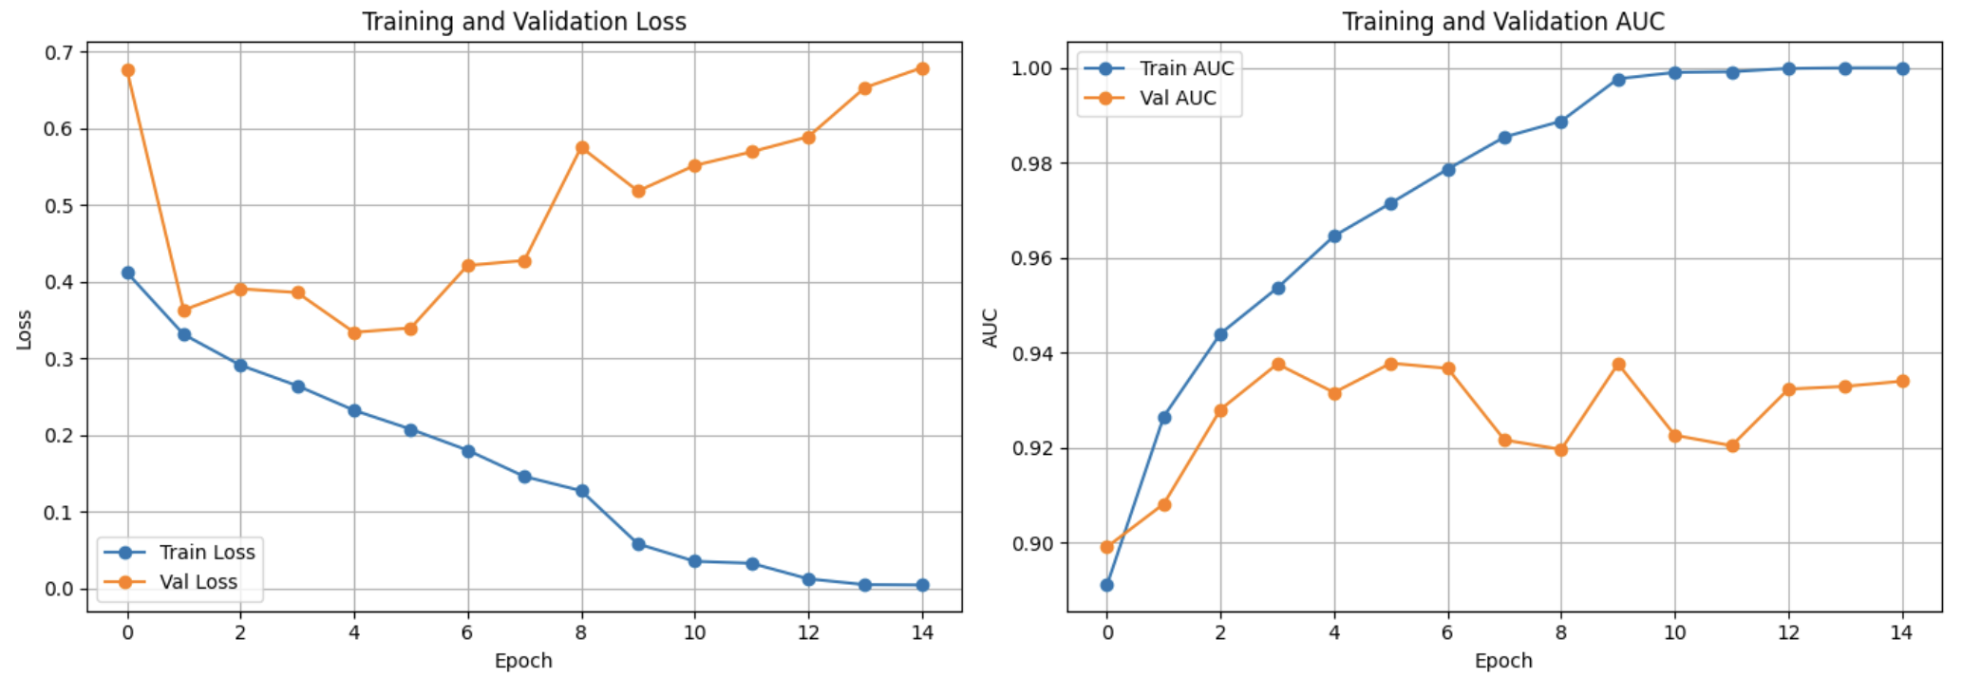
THỰC NGHIỆM
Kết quả thử nghiệm mô hình ResNet50 đạt 0.9378 Validation AUC

Slide 30
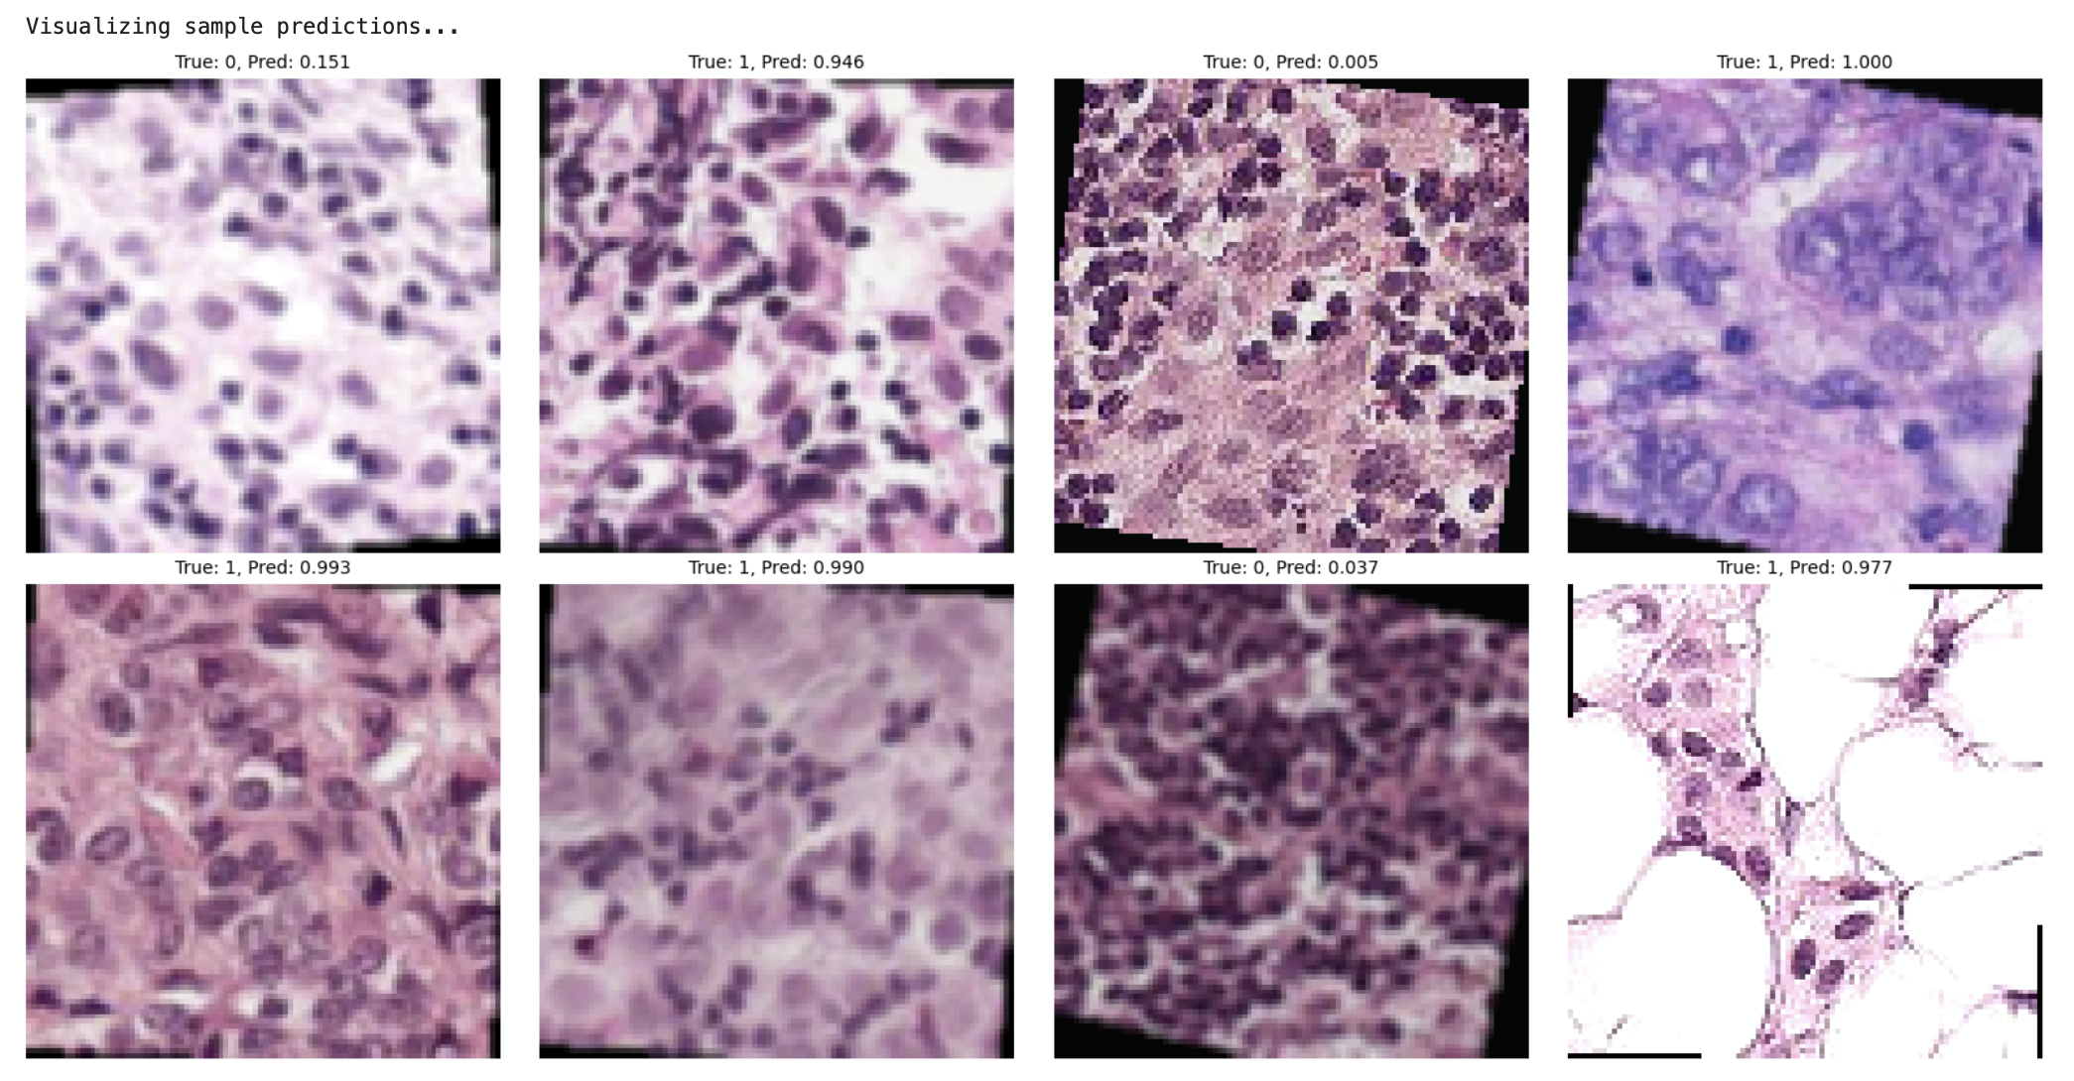
THỰC NGHIỆM
Kết quả thử nghiệm mô hình ResNet50 đạt 0.9378 Validation AUC

Slide 31

THỰC NGHIỆM
Mô hình Vision Transformer: Kết quả thực nghiệm
F1 cho các kết quả dương tính (1) là 91,19% và âm tính (0) là 87,01% → trung bình trọng số là 89,50%

Slide 32
THỰC NGHIỆM
Mô hình Vision Transformer: Thông tin về tiền huấn luyện
Dùng trọng số tiền huấn luyện trên bộ ImageNet-1K (1.2M ảnh, 1000 lớp).
Đây là pretrained supervised: mô hình đã học được rất nhiều feature general như:
biên cạnh, texture, pattern khu vực
cấu trúc hình khối, object-level features
Khi fine-tune trên dữ liệu y khoa (ung thư), thực nghiệm transfer learning:
Giữ nguyên phần backbone ViT đã học feature chung
Chỉ thay head để thích nghi với binary classification trong domain mới
=> Mô hình ViT-B/16 khởi tạo từ trọng số đã được tiền huấn luyện trên ImageNet, sau đó fine-tune lại cho bài toán phát hiện ung thư từ ảnh.

Slide 33
THỰC NGHIỆM
Mô hình Vision Transformer: Quá trình thực nghiệm
Hàm loss: Dùng Binary Cross-Entropy with Logits, phù hợp với:
Output dạng 1 logit (chưa qua sigmoid)
Label dạng 0/1
Optimizer: Dùng AdamW (Adam với weight decay tách riêng), rất hợp với Transformer:
Giúp regularization tốt hơn so với Adam thường.
Phù hợp với mô hình nhiều tham số như ViT-B/16.
Scheduler: Giảm learning rate khi metric theo dõi (thường là val_loss) không cải thiện:
mode="min" → theo dõi loss, càng thấp càng tốt.
patience=2 → nếu 2 epoch liền validation loss không giảm → giảm LR.
factor=0.5 → mỗi lần giảm, LR = LR / 2.
Điều này giúp: Giai đoạn đầu: LR lớn, model học nhanh. Giai đoạn sau: LR nhỏ dần, giúp fine-tune ổn định, tránh nhảy lung tung quanh minima.

Slide 34
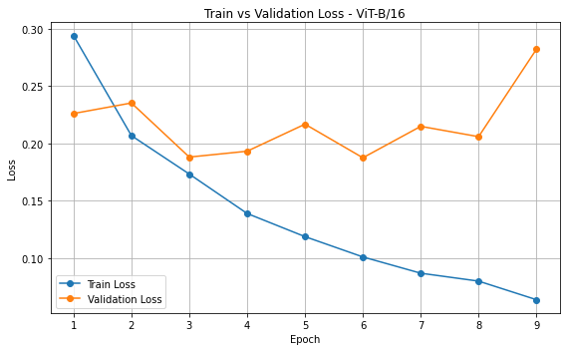
THỰC NGHIỆM
Mô hình Vision Transformer: Kết quả thực nghiệm
Giai đoạn 1–3: Học cực nhanh, generalize tốt
TrainLoss giảm mạnh: 0.29 → 0.17 → 0.13 ValLoss giảm đẹp: 0.226 → 0.188
ValAcc bật lên tới 92–93%
=> ViT tận dụng pretraining tốt, học representation rất nhanh chỉ sau vài epoch.
Giai đoạn 4–6: Bắt đầu dao động, nhưng vẫn đạt best
TrainLoss tiếp tục giảm đều.
ValLoss:
Epoch 4–5 tăng nhẹ → không cải thiện.
Epoch 6 giảm mạnh về 0.1876, best mới.
ValAcc vẫn duy trì 92–94%.
=> fine-tune nhẹ.
Giai đoạn 7–9: Xu hướng overfitting bắt đầu rõ
TrainLoss tụt xuống 0.0638 → model học quá kỹ train dataset. ValLoss tăng liên tục: 0.215 → 0.206 → 0.282
ValAcc bắt đầu tụt: 93% → 92%
=> Overfitting xuất hiện rõ ràng: model tiếp tục tối ưu train, nhưng validation xấu đi.

Slide 35
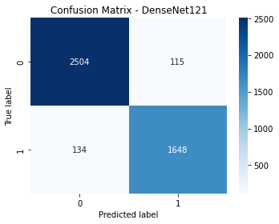
THỰC NGHIỆM
Mô hình Vision Transformer: Kết quả thực nghiệm
Accuracy : 0.9434
Precision : 0.9348
Recall : 0.9248
F1-score : 0.9298
ROC-AUC : 0.9404
precision recall f1-score support
0 0.9492 0.9561 0.9526 2619
1 0.9348 0.9248 0.9298 1782
accuracy 0.9434 4401
macro avg 0.9420 0.9404 0.9412 4401
weighted avg 0.9434 0.9434 0.9434 4401

Slide 36
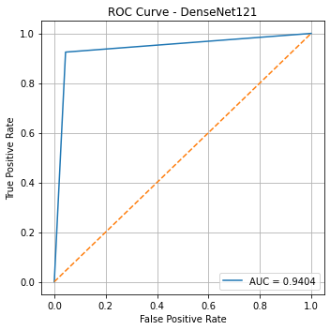
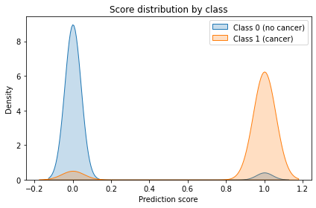
THỰC NGHIỆM
Mô hình Vision Transformer: Kết quả thực nghiệm

Slide 37
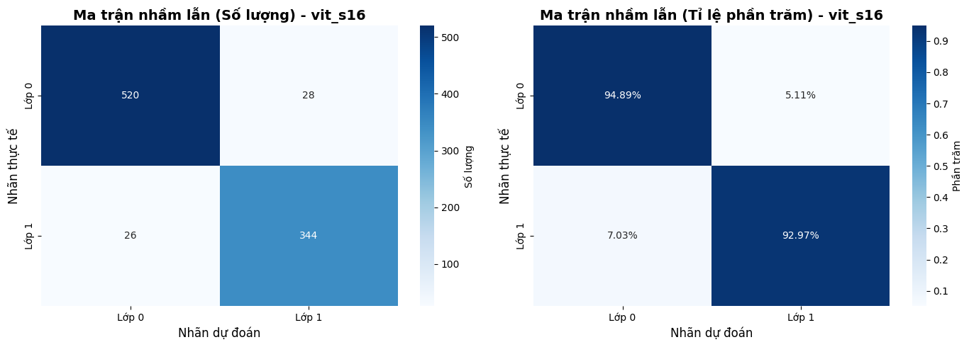
THỰC NGHIỆM
Mô hình Vision Transformer: Kết quả thực nghiệm
F1 cho các kết quả dương tính (1) là 92,72% và âm tính (0) là 95,06% → trung bình trọng số là 93,89%

Slide 38
OUTLINE
01
Phát biểu bài toán
02
Kiến thức nền tảng
03
Thực nghiệm
04
Tổng kết

Slide 39
TỔNG KẾT
Kết quả các mô hình thực nghiệm như sau:
Mô hình | F1 âm tính (0) | F1 dương tính (1) | F1 trung bình trọng số
VIT_s16 | 0,95064 | 0,92722 | 0,94120
DenseNet169 | 0,94425 | 0,91306 | 0,93162
DenseNet121 | 0,93213 | 0,89740 | 0,91813
CNN | 0,91287 | 0,87152 | 0,89613
ResNet | 0,91193 | 0,98008 | 0,89499
Bài học rút ra:
Mô hình Vision Transformer tiên tiến hơn, đạt kết quả tốt nhất trong cả lớp âm tính và dương tính, cao hơn mô hình CNN đơn giản khoảng 5 điểm phần trăm.
Với bài toán phát hiện ung thư, có thể cần ưu tiên không bỏ sót trường hợp dương tính – tương ứng với tỷ lệ recall cao hơn (thay vì chỉ xét tới f1).

Slide 40
THANK YOU

